Slide 1


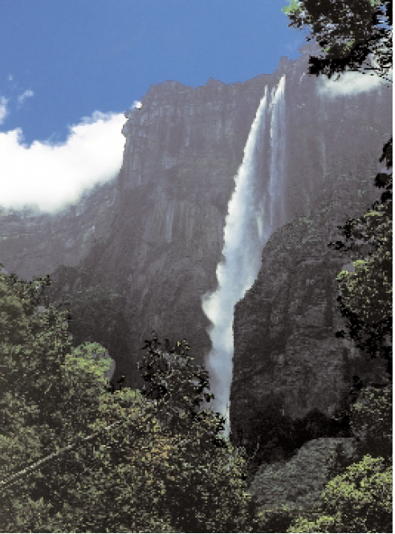
Pasado – Presente y Futuro del Sector Eléctrico Venezolano
ECONOMÍA I UCAB
PONENTES:
ING. NATALIO VALERY
ING. RAFAEL SALAZAR
ING. JORGE NEVADO
FEBRERO, 2022

Slide 2
Contenido
1.- Fuentes de Energía Primarias de mayor Uso.
2.- Origen del Sistema Eléctrico Venezolano.
3.- Actividades del Sector Eléctrico Nacional.
4.- Diseño del Sistema de Generación Venezolano.
5.- Parque de Generación del Sistema Eléctrico Venezolano.
6.- Red de Transmisión Interconectado y troncal del Sistema Eléctrico Nacional.
7.- Situación Estructural del Sistema de Eléctrico.
8.- ¿Qué debemos hacer?
9.- Recomendaciones para salir de la Crisis Eléctrica Nacional.
10.- Condiciones previas para salir de la Crisis Eléctrica Nacional.

Slide 3

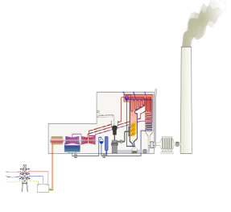
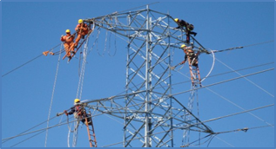
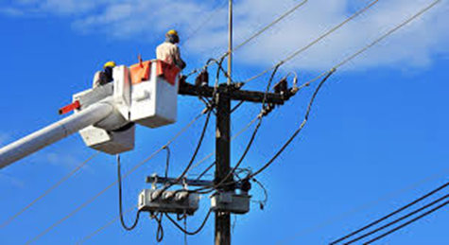

FUENTES DE ENERGÍA PRIMARIA DE MAYOR USO
A las redes de distribución GAS
GAS NATURAL
PLANTAS PROCESADORAS DE GAS NATURAL & REFINERIAS
TRANSPORTE
A los oleoductos y centros de distribución hidrocarburos líquidos
PETROLEO & LIQUIDOS
INDUSTRIA PESADA Y
LIVIANA
CARBON
PLANTAS TERMOELECTRICAS A GAS Y DE VAPOR
GEOTERMICA
NUCLEAR
SOLAR
ENERGÍA RENOVABLES Y PLANTAS HIDROELÉCTRICAS
RESIDENCIAL, COMERCIAL
Y RURAL
EOLICA
ENERGÍA HIDRÁULICA
SISTEMA TRANSMISION
REDES DE DISTRIBUCION

Slide 4
ORIGEN DEL SISTEMA ELÉCTRICO VENEZOLANO
Desde finales del siglo XIX, se constituyeron las primeras empresas de energía eléctrica, la mayoría de ellas de carácter privado.
1910: En casi todas las ciudades del país el servicio eléctrico se inició en pleno siglo XX. De hecho, aparte de Maracaibo, Caracas, Valencia, Barquisimeto y Puerto Cabello, Ciudad Bolívar fue la siguiente que se electrificó. La empresa de servicio se constituyó en octubre de 1910 por iniciativa del ingeniero Abraham Tirado y
fue presidida por Don Virgilio Casalta
La Electricidad de Caracas asumió la conveniencia de comenzar a usar la generación térmica, al principio como complemento de la hidroelectricidad.
1930: La empresa adquirió unos terrenos en La Guaira, para construir la planta termoeléctrica de nombre “Planta La Guaira”.
1873: Con los antecedentes del telégrafo y el teléfono quedaron sentadas las bases para la llegada de la luz eléctrica. Caracas, en lo particular, conoció el fenómeno en ocasión del onomástico del Padre de la Patria
1886: La municipalidad de Puerto Cabello firma el primer contrato de suministro eléctrico.
1888: Maracaibo se convierte en la primera ciudad de Venezuela y la segunda de Sur América en tener un suministro eléctrico regular y continuado.
1889: El sistema eléctrico de Valencia comienza a operar.
1897: Se inaugura la planta hidroeléctrica de El Encantado que construyó el Ingeniero Ricardo Zuloaga, La cuidad de Caracas fue iluminada, por la segunda central Hidroeléctrica de América y una de las primeras del mundo.
1933: Entran en funcionamiento las plantas hidroeléctricas de Mamo, Caoma y Carapa,
El 12 de noviembre de 1895 se efectuó la primera Asamblea de Accionistas de la Compañía Anónima La Electricidad de Caracas, fecha constitutiva de la empresa.
1950: Se inicia el Plan Nacional de Electrificación, el cual contempla la adquisición por parte de la Compañía Venezolana de Fomento.
PASADO DEL SISTEMA ELECTRICO
1894: Comenzó a prestarse el servicio en Barquisimeto inició el servicio de alumbrado público eléctrico en el centro de la ciudad,
1873
1883
1886
1888
1894
1897
1910
1930
1950

Slide 5
ORIGEN DEL SISTEMA ELÉCTRICO VENEZOLANO
1930: Luis Zambrano, un campesino ingenioso, con manos prodigiosas, capaces de construir cualquier cosa y aunque nunca fue a la escuela fue capaz de construir una turbina hidráulica, que impulsó un dinamo eléctrico para alumbrar su casa y su taller. Tenia una frase: "No espere saber pa’ ponerse a hacer, póngase a hacer pa’ poder saber".
El 29 de mayo de 1946, se creó formalmente, mediante el Decreto No 319, la Corporación Venezolana de Fomento. Un instituto autónomo que tiene por finalidad:
Con la creación de la CVF y los primeros estudios globales encargados a Burns & Roe, se dieron pasos importantes para la transformación del sector eléctrico. De aquí surgió la idea del Plan Nacional de Electrificación.
Hasta entonces, los estudios del río Caroní habían estado a cargo de la CVF.
1963: Se funda La Electrificación del Caroní como una empresa tutelada por la (CVG), siendo su primer presidente el general Rafael
Alfonzo Ravard. El objetivo central de CVG EDELCA era desarrollar el poder hidroeléctrico del río
Caroní y su cuenca; desde entonces la empresa se dedicaba a generar, transportar y
comercializar energía eléctrica.
1956-1959: Inicia construccion Macagua I para satisfacer a la industria del acero.
Se puede afirmar que entre finales de los años 70 y comienzos de los 80 el sector había alcanzado un grado de desarrollo notable, casi se podría decir sin parangón. En efecto, aquel viejo sector que a mediados de los años 40 estaba entre los más atrasados de América Latina, se había convertido en el transcurso de 35 años en el más desarrollado de la región y podía mirar sin complejos a algunos países europeos a los que alcanzaría pronto.
En el Plan de la Nación de 1962 se exponían claramente las inversiones en el proyecto Guri, que serían la base de todo el complejo del bajo Caroní, pues era el único sitio que permitía una regulación multianual de las aguas del río y accedía a construir aprovechamientos en gran escala.
1958: Se crea CADAFE con el fin de optimizar la administración y la operación de las empresas de electricidad dependientes del Estado Venezolano que estaban repartidas en todo el país.
PASADO DEL SISTEMA ELECTRICO
1930
1946
1950
1960
1999
2000

Slide 6
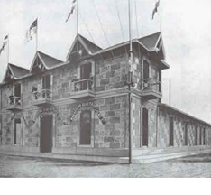
ORIGEN DEL SISTEMA ELÉCTRICO VENEZOLANO
Una de las características resaltantes de los inicios del servicio eléctrico en Venezuela fue el liderazgo del sector privado nacional, el comienzo del servicio se debió a la iniciativa privada.
En todo caso, las ciudades pioneras en la prestación del servicio en Venezuela fueron Valencia, Maracaibo, Táchira, Mérida y Caracas, destacándose su consolidación empresarial en Maracaibo y en Caracas.
Es comúnmente aceptado que el servicio eléctrico en Venezuela comenzó en Maracaibo
Edificio de la Maracaibo Electric Light Co.

Slide 7
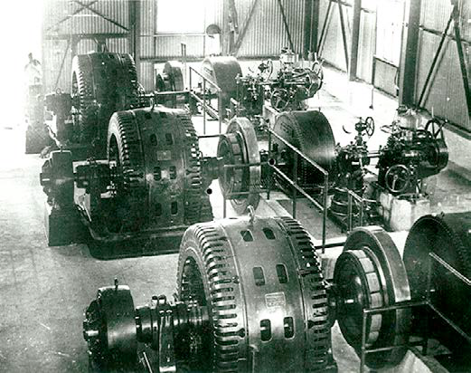
ORIGEN DEL SISTEMA ELÉCTRICO VENEZOLANO
Servicio Eléctrico en Caracas
En 1897, Caracas tenía una gran diferencia con respecto al resto de las ciudades del país
En 1881, por iniciativa de Henry Lord Boulton y con la ayuda del general Antonio Guzmán Blanco y otros capitalistas se había fundado la Compañía Anónima del Gas y de la Luz Eléctrica, empresa privada, que se ocuparía de proporcionar alumbrado a la ciudad por el sistema de gas”. Caracas al igual que Londres y otras ciudades, se adelantaron con el alumbrado público a gas.
Un muchacho recién graduado de Ingeniero, de nombre Ricardo Zuloaga tuvo la iniciativa a través de una revista científica Alemana, que aprovechaba las caídas de agua lejanas a la ciudad, transportando luego la electricidad hasta la población.
A Zuloaga se le ocurrió que en Caracas se podía hacer lo mismo aprovechando las caídas que tenía el río Guaire un poco más allá de Petare, en el sitio llamado El Encantado.
El 12 de noviembre de 1895 se efectuó la primera Asamblea de Accionistas de la Compañía Anónima La Electricidad de Caracas, fecha constitutiva de la empresa.
Planta hidroeléctrica El Encantado, 1896.

Slide 8
ORIGEN DEL SISTEMA ELÉCTRICO VENEZOLANO
Sólo la aparición del petróleo como actividad económica rentable comenzaría a cambiar al país y a iniciar su modernización, en el siglo XX, ya que Venezuela era una sociedad rural, con bajísima productividad. La población sufría enfermedades endémicas, como el paludismo, que la aniquilaban.
El escritor francés Emilio Zola (1901) en una de sus últimas obras “Traveil”, mencionó:
«…llegará un día en el cual la electricidad estará al alcance de todo el mundo, como las aguas de los ríos y los vientos de los cielos. No debe solamente darse, sino prodigarse de forma que los hombres la puedan usar a su albedrío, como el aire que respiran. En las ciudades fluirá como la savia de la sociedad y en cada casa manará energía, calor y luz. Durante la noche brillará otro sol en el oscuro firmamento, empalideciendo a las estrellas. No habrá más invierno, el verano será eterno, el calor volverá al viejo mundo derritiendo las nieves de las cumbres más altas...».

Slide 9
ORIGEN DEL SISTEMA ELÉCTRICO VENEZOLANO
El 31 de julio de 2007 el gobierno crea la Corporación Nacional Eléctrica (CORPOELEC), mediante el Decreto 5330, publicado en Gaceta Oficial 38736. De esta forma CORPOELEC se convierte en la empresa operadora estatal encargada de la realización de las actividades de generación, transmisión, distribución y comercialización de potencia y energía eléctrica.

Slide 10
ORIGEN DEL SISTEMA ELÉCTRICO VENEZOLANO
El desarrollo hidroeléctrico de Los Andes
Desde los primeros estudios sobre los recursos energéticos del país, realizados por Burns & Roe a fines de los años cuarenta, se planteó el aprovechamiento del potencial hidroeléctrico de varios ríos de Los Andes.
En enero de 1966 se creó la Oficina de Desarrollo Hidroeléctrico de Los Andes (ODHLA), El desarrollo hidroeléctrico de gran envergadura que contemplaba Cadafe en Los Andes era el aprovechamiento de varios ríos en el Estado Táchira, de los cuales los mayores eran los ríos Uribante y Caparo.
El desarrollo termoelectico
Así se emprendió la construcción de tres centrales de vapor al norte del país. La primera correspondió a Cadafe y fue Planta Centro. La Electricidad de Caracas abordó el proyecto Tacoa, justo al lado de su central de Arrecife, en el litoral central. Enelven inició Ramón Laguna, junto al lago de Maracaibo. Cadafe tuvo que desarrollar un programa de instalación de turbinas a gas, las cuales ubicó estratégicamente cerca de los centros de mayor demanda.

Slide 11
ACTIVIDADES DEL SECTOR ELÉCTRICO NACIONAL
Actividades del Sector Eléctrico, a partir del 2010
GENERACION
TRANSMISION
DISTRIBUCION
COMERCIALIZACION GRAN ESCALA
Actividad prevista antes del 2010

Slide 12
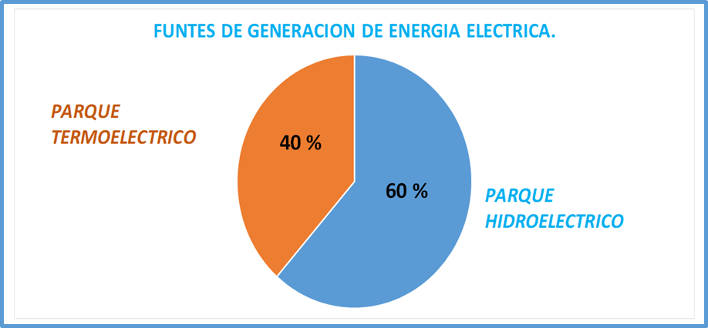
DISEÑO DEL SISTEMA DE GENERACIÓN VENEZOLANO
El parque de generación nacional, inicialmente fue planificado para una generación hidroeléctrica de un 60 % con sus reservas operativas y una generación térmica de un 40 % también con sus respectivas reservas operativas. Esta planificación tenía como propósito garantizar con las reservas operativas, la continuidad del servicio ante cualquiera contingencia que se produzca en la generación hidroeléctrica o en la térmica. Por ejemplo, los años de hidrología baja.
Así mismo, el diseño previsto para una generación hidroeléctrica del 60%, tiene como beneficio adicional el ahorro de 500.000 BDP/día.

Slide 13
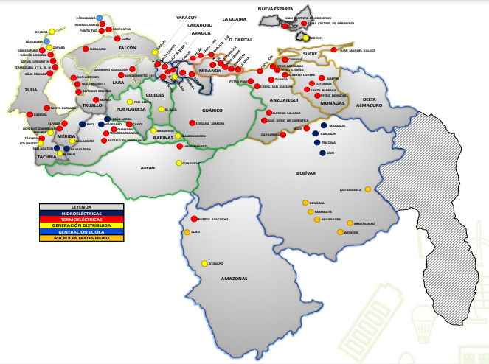
PARQUE DE GENERACIÓN DEL SISTEMA ELÉCTRICO VENEZOLANO

Slide 14
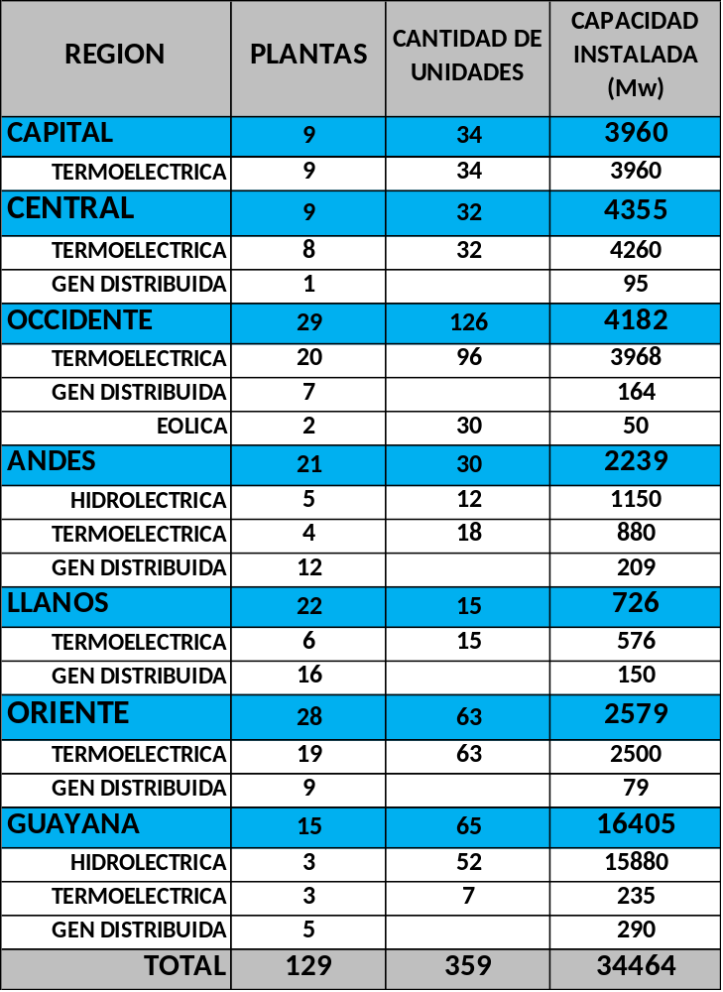
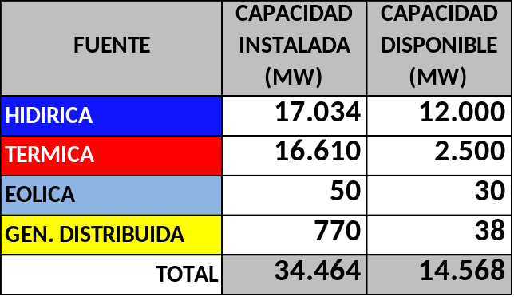
DISTRIBUCION DEL PARQUE DE GENERACIÓN

Slide 15
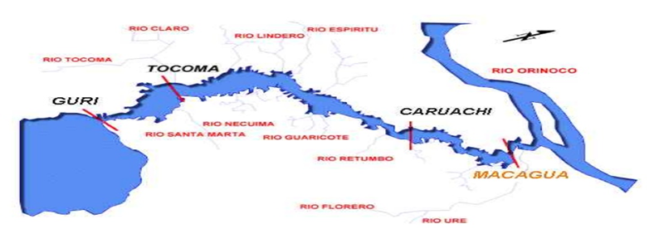
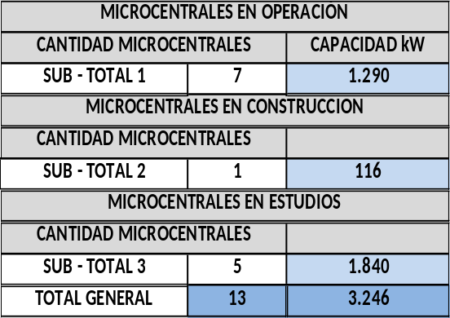
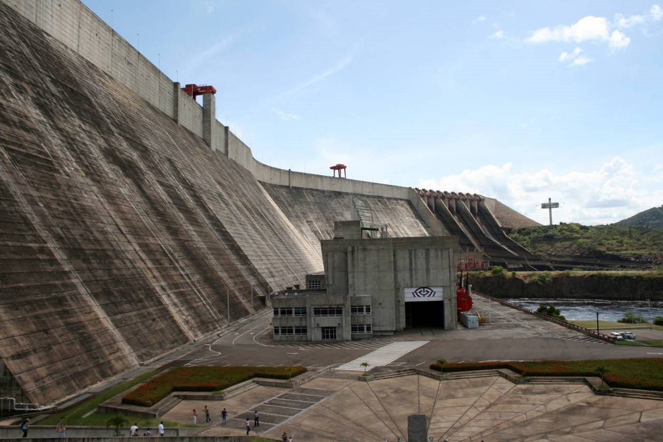
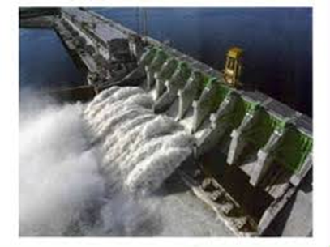
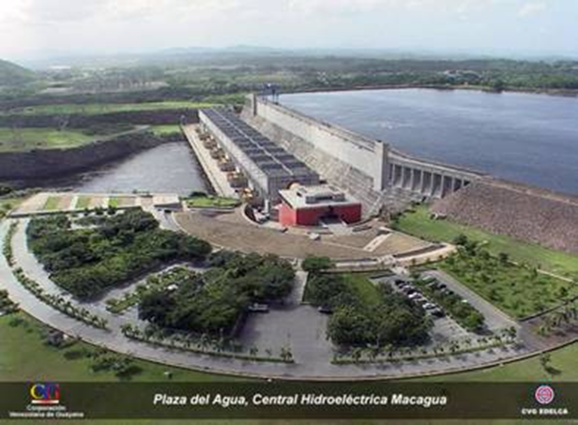
SISTEMA HIDROELÉCTRICO BAJO CARONÍ: 15.300 MW
DEMANDA MÁXIMA POTENCIA estimada Estado Bolívar año 2007: 3.246 kW (3,25 MW)
Hidroeléctrica
Simón Bolívar
(GURI) 10.000 MW
Hidroeléctrica
Francisco de Miranda
CARUACHI 2.160 MW
Hidroeléctrica
Antonio José de Sucre
MACAGUA 3.140 MW

Slide 16
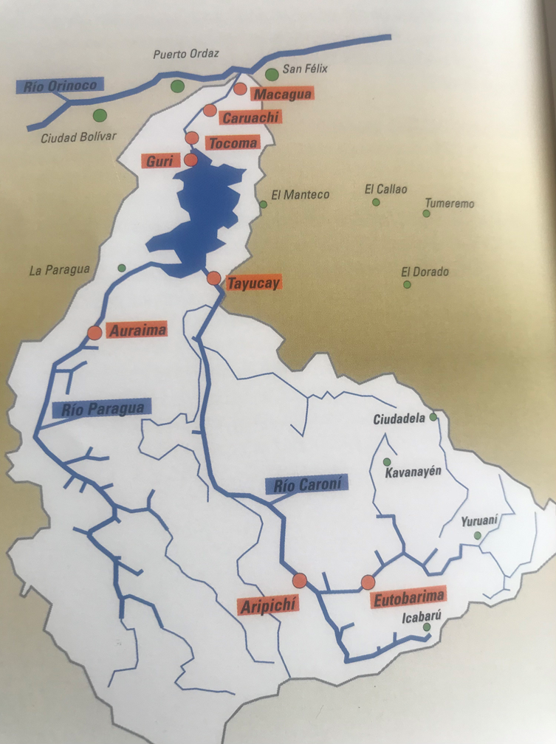
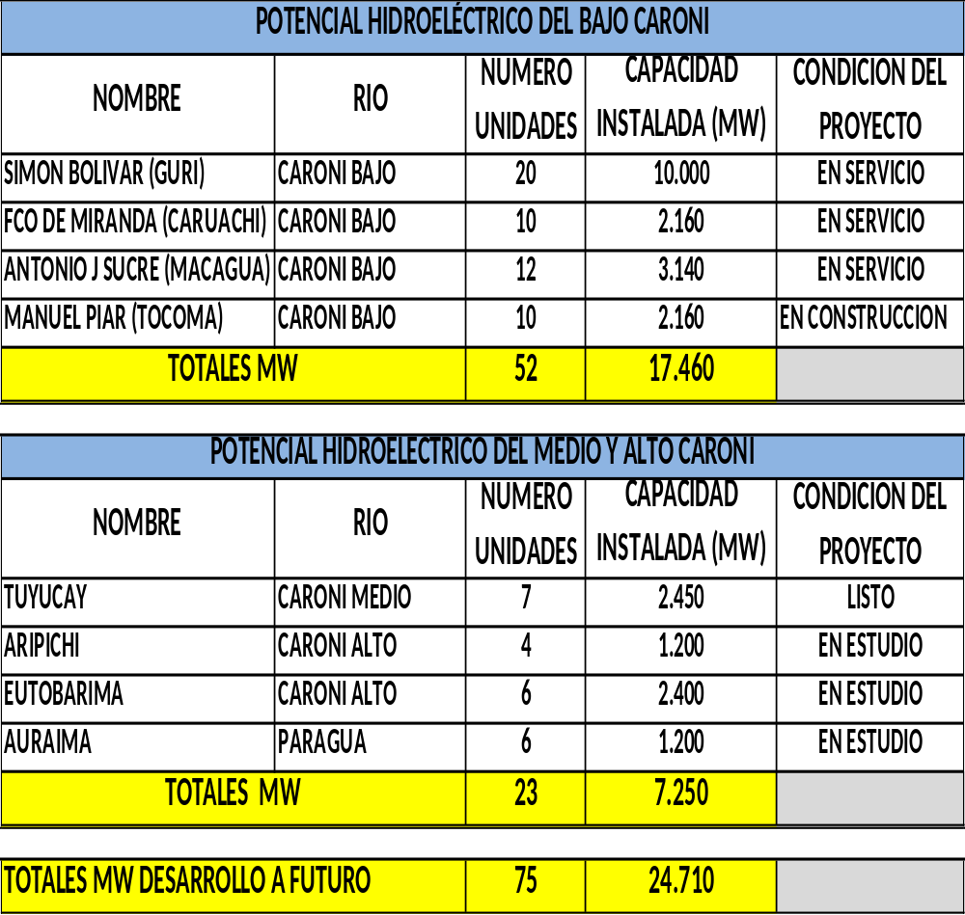
Centrales Hidroeléctricas del Bajo / Medio / Alto Caroní

Slide 17
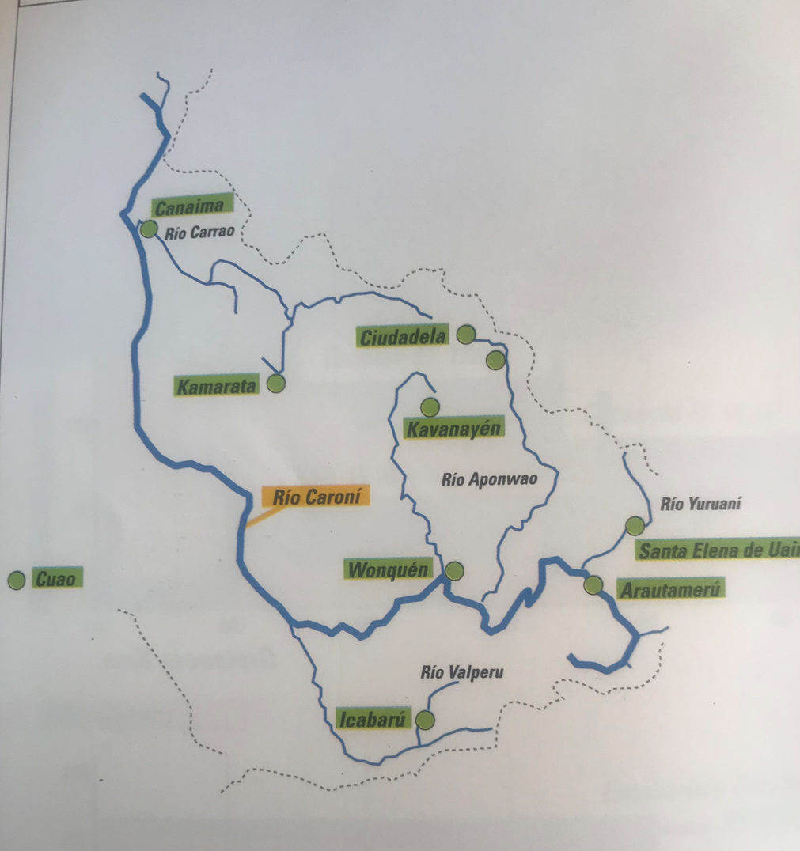
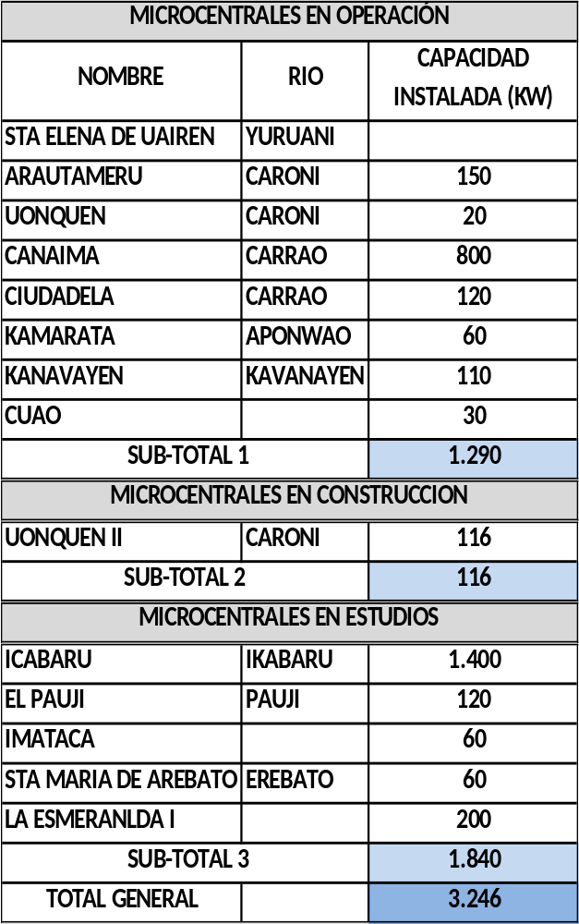
MICRO CENTRALES HIDROELÉCTRICAS RIOS CARONÍ

Slide 18
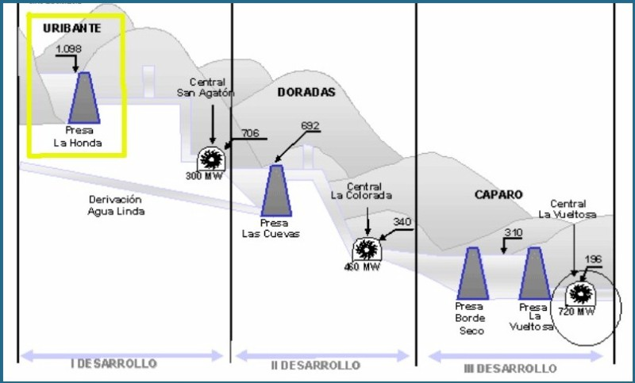
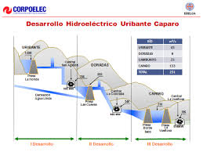
PROYECTO HIDROELECTICO FABRICIO OJEDA URIBANTE / CAPARO
Tres Centrales Hidroeléctricas en secuencia: San Agatón, La Colorada y La Vueltosa, con una potencia firme conjunta de 1.260 MW y una producción de energía media anual de 4.400 GWh
El Proyecto Hidroeléctrico Uribante-Caparo es un conjunto de obras de ingeniería en las cuencas de los ríos Uribante, Doradas, Camburito y Caparo, ubicados en los Estados Táchira, Mérida y Barinas de la República Bolivariana de Venezuela.

Slide 19
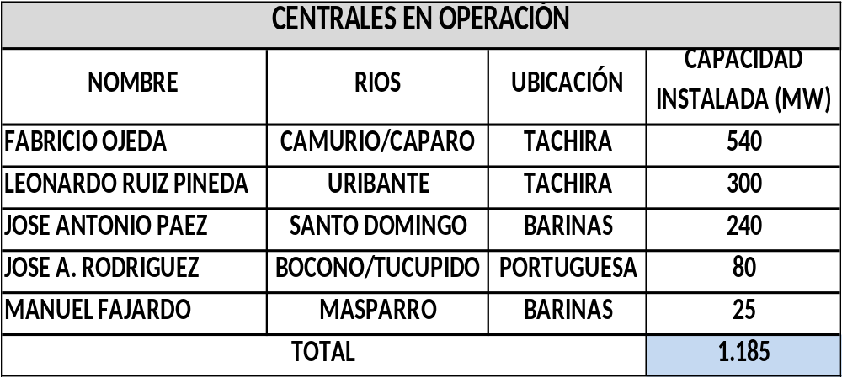
Centrales Hidroeléctricas Región Andina

Slide 20
RED DE TRANSMISIÓN DEL SISTEMA ELÉCTRICO VENEZOLANO
Venezuela cuenta con un sistema de transmisión que interconecta los desarrollos hidroeléctricos construidos por EDELCA, en la región de Guayana, los cuales satisfacen los requerimientos de energía de los grandes y medianos consumidores radicados en la zona, así como parte de los requerimientos del resto del país, el suministro se realiza mediante un sistema de transmisión que opera a 765 kV, 400 kV y 230 kV.
Esta red de transmisión se interconecta a su vez con los sistemas eléctricos de empresas (que en la actualidad conforman a CORPOELEC) como son: la Compañía Anónima de Administración y Fomento Eléctrico (CADAFE), C.A. La Electricidad de Caracas, Energía Eléctrica de Venezuela (ENELVEN) y C.A. Energía Eléctrica de la Costa Oriental del Lago (ENELCO), quienes finalmente llevan el servicio eléctrico a sus clientes a lo largo de la geografía nacional.
La operación del Sistema Interconectado Nacional (S.I.N), estuvo coordinada hasta el 2008, por la Oficina de Operación de Sistemas Interconectados (OPSIS), que trabajaba de manera conjunta los Centros de Control y Despacho Regionales de las empresas que conforman este sistema. Hoy en día estas funciones son ejercidas por el Centro Nacional de Gestión (CNG).

Slide 21
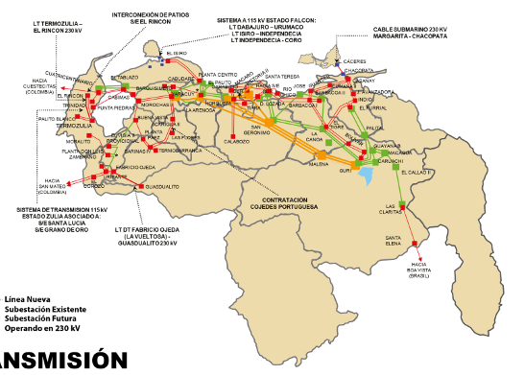
RED DE TRANSMISIÓN INTERCONECTADO Y TRONCAL DEL SISTEMA ELÉCTRICO VENEZOLANO
Longitudes aproximadas del Sistema Interconectado Nacional.
Línea de Transmisión a 765 Kv. 2.083 Km.
Línea de Transmisión a 400 Kv. 3.606 Km.
Línea de Transmisión a 230 Kv. 5.794 Km.
Línea de Transmisión a 138 Kv. y/o 115 Kv. 311 Km.
Nota. Datos tomados de Informe anual 2008 de la OPSIS

Slide 22
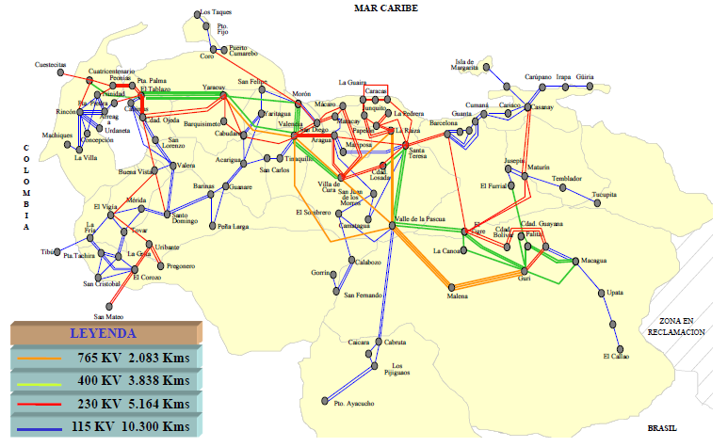
RED DE TRANSMISIÓN INTERCONECTADO Y TRONCAL DEL SISTEMA ELÉCTRICO VENEZOLANO

Slide 23
SITUACIÓN ESTRUCTURAL SISTEMA DE ELÉCTRICO
Deficiente
Gestión
Comercial
Baja
Confiabilidad
Morosidad
Sector
Público
Baja Calidad
del Servicio
Sistema Eléctrico
en franco deterioro
Bajos niveles
de Inversión

Slide 24
CAUSAS VS EFECTO
Planificación
Equipos
Personal
Incumplimiento Planificación Integral
Dirección Ejecutiva sin experticia
Deficiente mantenimiento en Subestaciones, alimentadores y redes (AT y BT)
Parque Automotor y aéreo deteriorado
Politización del sector y descapitalización
de su recurso humano
Obras inconclusas y por definir
Desmotivación en Personal Técnico y Administrativo
Escases stock equipos, materiales y
herramientas de trabajo
Poca disponibilidad en
subestaciones alimentadores
y redes (AT y BT)
Falta de Formación, Capacitación
Desconocimiento de
Objetivos y Procesos
¿Por qué se deteriora la calidad del servicio eléctrico?
Equipos de Medición obsoleto
Hidroeléctricas
Altas Pérdidas no técnicas
Deficiente Sistema de Facturación
Termoeléctricas
Preservar las cuentas de los ríos y embalses de las represas
Auditorias Técnicas deficientes
Eólica
Solar
Uso de fuentes de energía primarias renovables
Alta cartera de morosidad
Gas y Combustibles Líquidos
Pliego Tarifario desactualizado
Conclusión: Estas causas en su mayoría son producto del Modelo de gestión centralizado y estatizado
Comercialización
Producción Energía Eléctrica
Medio Ambiente

Slide 25

¿QUE HACER? A MEDIANO Y LARGO PLAZO:
Modernización/Actualización de los Sistemas de Control y Registro
Sistema Global de Comunicaciones Móviles (GSM)
Sistema Universal de Telecomunicaciones Móviles (UMTS-3G)
Comunicación por Líneas de Distribución Eléctrica (PLC)
Dar el Salto a la Actualización Tecnológica
Hoy día la lectura la realiza un trabajador, esto implica errores
VENTAJAS
Lecturas del consumo a distancia
La facturación se realiza sobre lecturas reales, evitando así las facturas estimadas
Las operaciones relacionadas con el suministro (alta, baja, modificación de potencia o tarifa, etc.) se realizan de forma remota y, en la mayoría de los casos, en menos de 24 horas.
La detección e identificación de incidencias puede realizarse con mayor rapidez.
Hay una mejor información sobre el consumo de energía, lo que favorece el ahorro y la eficiencia.
Modernización
Mejoras en los procesos
Energía Consumida
Energía Facturada
Hoy
Mañana
Presente

Slide 26
¿QUE DEBEMOS HACER?
Desarrollar un Modelo de Intervención o Plan de Acción para evaluar, recuperar, reactivar, el Sistema Eléctrico Nacional bajo el siguiente esquema:
“TAKE OVER”
Tomar el control de las instalaciones eléctricas a nivel Nacional.
FASE DE EMERGENCIA
Ejecutar medidas para atacar la emergencia existente del Sistema Eléctrico Nacional a corto, mediano y largo plazo.
FASE DE ESTABILIZACION
Implementar políticas a mediano plazo para procurar la estabilización de las actividades Distribución de energía eléctrica .
FASE DE REFORMAS ESTRUCTURALES
Elaborar las reformas estructurales que consoliden el suministro y la prestación del servicio de electricidad.

Slide 27
Fases del Plan para el Sistema Distribución Eléctrico
TAKE OVER
FASE EMERGENCIA
FASE ESTABILIZACION
REFORMAS ESTRUCTURALES
TOMAR CONTROL EMPRESA
Evaluar:
Gestión administrativa, financiera, ambiental, salud y calidad laboral.
Plan de Inversión Desarrollo Regional
Portafolio y estado de las obras.
Desempeño del Sistema Eléctrico Regional.
Sistema de Gestión de mantenimiento preventivo y correctivo en las actividades de transmisión y distribución.
Ejecutar Plan de operación, mantenimiento y modernización en las subestación eléctricas de Distribución.
Ejecutar y finalizar proyectos inconclusos en las actividades de generación, transmisión y distribución.
Iniciar Plan de Cobranzas a Usuarios Morosos.
Plan de Capacitación gerencial y de personal.
Implementar política salarial personal activo y homologación personal jubilado.
Apoyar la Implementación de la nueva Ley Orgánica para el Sector Eléctrico
Apoyar la creación de la Oficina Nacional para la Planificación Energética Integral del Sector.
Solicitar y apoyar la implementación de un nuevo Régimen Económico (Pliego Tarifario).

Slide 28
RECOMENDACIONES PARA SALIR DE LA CRISIS ELECTRICA NACIONAL
Modificar la Ley Orgánica para el Sector Eléctrico vigente, para permitir la inversión del sector privado, la “descentralización, regionalización (actividad de distribución) y desintegración vertical de la cadena eléctrica (separación de las actividades)”, a fin de tener un sector más eficiente, competitivo y desburocratizado que contribuya con el desarrollo del país, fortalezca la economía regional y nacional, y mejore la calidad de vida de los ciudadanos.
Crear un ente autónomo para la Planificación Energética Integral del Sistema Eléctrico.
Implementar un régimen tarifario que conlleve a garantizar la prestación del servicio, el cumplimiento de los planes de inversión y mantenimiento preventivo y correctivo.
Seleccionar previo análisis y/o estudio técnico, un sistema de facturación y medición por consumo de energía eléctrica similar a los desarrollados en algunos países, utilizando modelos tecnológicos como el Sistema Global de Comunicaciones Móviles (GSM); el Sistema Universal de Telecomunicaciones Móviles (UMTS-3G) y el de la Comunicación por Líneas de Distribución Eléctrica (PLC). La aplicación de cualquiera de esos modelos traerá beneficios tantos para los usuarios como para la empresa que lo suministra.

Slide 29
RECOMENDACIONES PARA SALIR DE LA CRISIS ELECTRICA NACIONAL
Evaluación técnica y económica los Proyectos y Obras Centrales Hidroeléctricas en ejecución, paralizadas o inconclusas en los Sistemas de Guayana y Los Andes.
Constatar el estado actual de las obras de rehabilitación y modernización de las unidades generadores de las Hidroeléctricas Simón Bolívar, Casa de Máquinas I y II y Antonio José de Sucre, Casa de Máquinas I.
Diagnosticar el estado actual de construcción de la Central Hidroeléctrica Manuel Piar (Tocoma) y el sistema de transmisión asociado a está.
Reactivar los proyectos Hidroeléctricos Tuyucay ubicado en el Medio Caroní con una capacidad de generación de 2.450 MW y Chorrin, ubicado en el rio Cuchivero, con una capacidad de generación de 400 MW, ambos en el estado Bolívar.
Realizar evaluación técnica y financiera de los Parques Eólicos ubicados en la Península de Paraguaná, estado Falcón y La Guajira, estado Zulia.
Evaluar ejecución técnica y financiera del proyecto solar a base de paneles , ubicados en la Isla Gran Roque, del Parque Nacional Archipiélago de Los Roques.

Slide 30
RECOMENDACIONES PARA SALIR DE LA CRISIS ELECTRICA NACIONAL
Auditar Proyectos y Obras en ejecución, paralizadas o inconclusas de Transmisión y distribución.
Revisar, programar y ejecutar los mantenimientos preventivos en el Sistema de Transmisión Troncal a 765, 400 y 230 kV y Regional de Guayana a 115 kV.
Aumentar la capacidad de las líneas de Transmisión Troncal y Regional existentes de Guayana.
Aumentar la disponibilidad de transformación (equipamiento) existente en las subestaciones de distribución, lo cual permitirá un adecuado servicio y suministro de energía a los usuarios y la ejecución de nuevos desarrollos habitacionales, comerciales y de la pequeña y mediana industria.
Construir nuevas Subestaciones Eléctricas de Distribución y ampliar las existentes.
Revisar, programar y ejecutar los mantenimientos preventivos en las líneas de Subtransmisión, Subestaciones Electicas y Redes de AT, BT y Alumbrado Público.

Slide 31
CONDICIONES PARA SALIR DE LA CRISIS ELECTRICA NACIONAL
Para fortalecer el parque de generación hidroeléctrico del Bajo Caroní y concluir las obras previstas para la modernización y rehabilitación de las unidades en las casas de máquinas de las Centrales Simón Bolívar y Macagua, es necesario acometer las siguientes actividades:
Recuperar e incorporar la generación térmica instalada no disponible en el país con base a las prioridades o planificación que prevea la Corporación Eléctrica Nacional, S.A (CORPOELEC).
Cumplir 100 % con los programas de entrega de combustibles líquidos y gas natural, por parte de PDVSA, necesario para la operación normal de las centrales termoeléctricas.
Revisar y activar los proyectos inconclusos de plantas termoeléctricas para fortalecer el sistema eléctrico nacional y recuperar la capacidad instalada de producción de energía eléctrica de los sistemas que hoy se encuentran operando a muy baja capacidad.

Slide 32
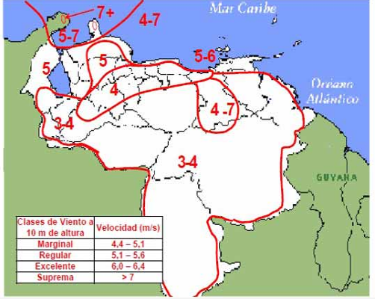
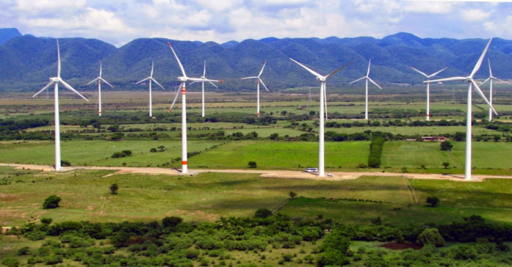
Desarrollos de Nuevos Sistemas de Energía Renovables
MAPA DEL POTENCIAL EOLICO DE VENEZUELA
La razón son las altas velocidades de los vientos: entre 8 y 9 metros por segundo en muchas zonas del oriente, centro-norte, sur y occidente del país. A éstas se suma un potencial solar promedio de 236 watts/m2 en todo el país, un buen número si se considera que ese mismo mapa registra 276 W/m2 para el desierto de Atacama en Chile, la zona con mayor potencial de energía solar en todo el continente.
Este potencial de energías renovables abarca toda la geografía venezolana: desde la Isla de Margarita y la Península de Paria en el extremo oriente, pasando por el densamente poblado centro-norte y llegando incluso a zonas de la cordillera de los Andes y el sur. Pero los más altos registros están en los estados más nor-occidentales, como Zulia y Falcón.

Slide 33
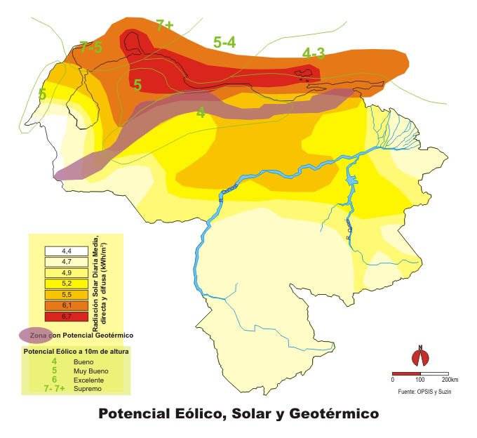
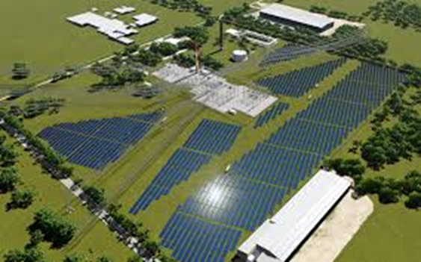
Desarrollos de Nuevos Sistemas de Energía Renovables
MAPA DE POTENCIAL SOLAR DE VENEZUELA
En 2018, Venezuela anunció la fabricación de su primera célula solar: el desarrollo e investigación llevó aproximadamente un año y se realizó en instalaciones del Centro Nacional de Tecnologías Ópticas (CNTO), adscrito al CIDA y situado en el municipio Libertador de Mérida. La actividad fue financiada por el Fondo Nacional de Ciencia, Tecnología e Innovación (FONACIT).
En Venezuela hay un gran potencial para la generación de energía limpia de acuerdo a al mapa solar y eólico del Atlas Global de Energía Renovable (IRENA).

Slide 34
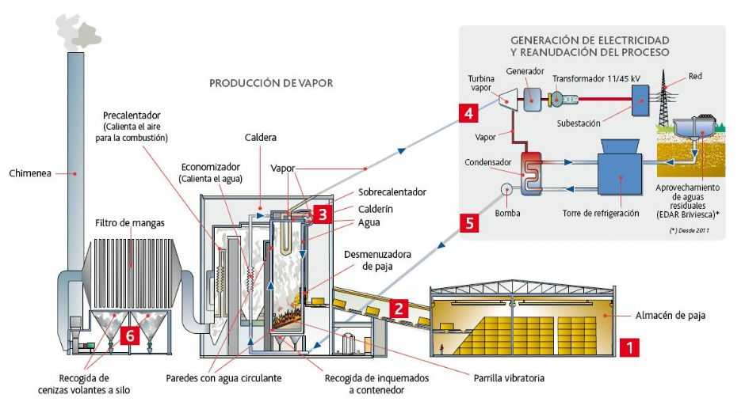
Desarrollos de Nuevos Sistemas de Energía Renovables
“LA ENERGÍA ELÉCTRICA Y EL GAS, SON IMPRESCINDIBLES PARA EL PROGRESO Y EL DESARROLLO SOCIO-ECONÓMICO DE UNA NACIÓN Y VITAL PARA LA SUBSISTENCIA DE LA HUMANIDAD”.
Desarrollar proyectos para la generación de energía a través de las nuevas alternativas de energías renovables (solares fotovoltaicas, eólicas y biomasas aisladas) para contribuir a la preservación del medio ambiente evitando la emisión de dióxido de carbono a la atmósfera y cumplir con el Protocolo de Kyoto, de Paris y los planes del Milenium.

Slide 35
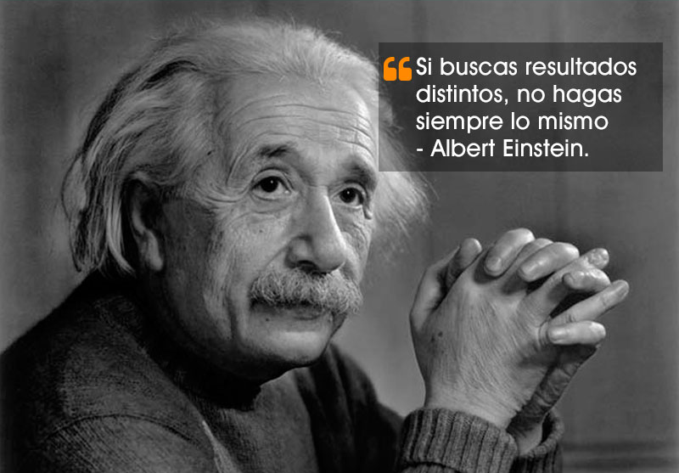
Gracias por su Atención

